Slide 1


K-pop и поколение Z
В презентации мы рассмотрим, как K-pop влияет на поколение Z, начиная с истории этого музыкального жанра и его популярности. Мы обсудим, как K-pop формирует стиль, моду и языковые тренды, а также влияет на музыкальные предпочтения и мышление молодёжи. Кроме того, мы рассмотрим роль социальных сетей, взаимодействие с фандомом и примеры влияния K-pop на поколение Z, а также позитивные и негативные аспекты этого влияния.

Slide 2

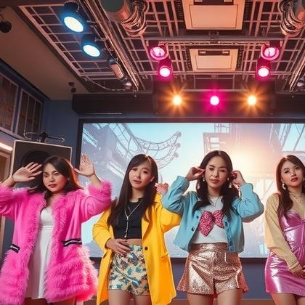
История K-pop
K-pop зародился в Южной Корее в конце 1990-х годов и быстро стал популярным благодаря уникальным музыкальным стилям и ярким образам исполнителей.
Первые айдолы, такие как Shinhwa и H. O. T. , заложили основу для дальнейшего развития жанра, который впоследствии оказал значительное влияние на мировую музыкальную индустрию.
Сегодня K-pop представляет собой глобальное явление, объединяющее миллионы поклонников по всему миру.

Slide 3

Популярность K-pop
За последние десять лет K-pop стал одним из самых популярных музыкальных жанров в мире, привлекая внимание миллионов поклонников благодаря уникальным музыкальным композициям и зрелищным клипам. Группы и исполнители из Южной Кореи завоевали сердца молодёжи по всему миру, формируя глобальные тренды в музыке и стиле.
Влияние K-pop на формирование музыкальных предпочтений и стиля жизни поколения Z неоспоримо и продолжает расти.

Slide 4


Влияние на стиль
K-pop оказал значительное влияние на стиль поколения Z, популяризируя яркие образы и смелые эксперименты с модой.
Музыкальные клипы и образы айдолов вдохновляют молодежь на создание уникального стиля, смешивая элементы уличной моды с элементами корейской культуры. Это приводит к формированию нового культурного кода, где самовыражение через внешний вид становится важным аспектом идентичности.

Slide 5

Мода и K-pop
K-pop стал неотъемлемой частью молодежной культуры, формируя тренды и оказывая значительное влияние на модные предпочтения поколения Z.
Яркие образы айдолов, их уникальные стили и коллаборации с известными дизайнерами вдохновляют молодежь на эксперименты с собственным образом и самовыражение через моду.
В результате K-pop не только формирует модные тенденции, но и способствует развитию чувства стиля и индивидуальности у молодого поколения.

Slide 6


Имидж айдолов
Имидж айдолов в K-pop характеризуется яркой индивидуальностью и смелыми экспериментами с образами.
Молодые исполнители часто становятся иконами стиля, задавая тренды в моде и поведении среди поколения Z. Их уникальный образ жизни и внешний вид способствуют формированию у молодёжи определённых ценностей и представлений о красоте и самовыражении.

Slide 7
Влияние на мышление
K-pop оказывает значительное влияние на формирование музыкальных предпочтений поколения Z, предлагая уникальные стили и звучания, которые расширяют их музыкальные горизонты и способствуют возникновению новых музыкальных вкусов.
Лирические темы, характерные для K-pop, часто затрагивают вопросы самоидентификации, любви и дружбы, что резонирует с эмоциональными переживаниями подростков и молодежи, побуждая их к размышлениям о жизни и отношениях. Визуальная составляющая K-pop, включая яркие клипы и стильные образы, влияет на модные тенденции и эстетические предпочтения поколения Z, способствуя формированию их индивидуального стиля.

Slide 8

Языковые тренды
В последние годы наблюдается активное проникновение корейского языка в глобальный интернет-сленг, что связано с популярностью K-pop.
Многие молодые люди изучают корейский язык, чтобы лучше понимать тексты песен и общаться с кумирами. Это способствует формированию интереса к корейской культуре и языку среди поколения Z.

Slide 9

Музыкальные предпочтения
Музыкальные предпочтения поколения Z во многом определяются влиянием K-pop, который отличается яркими мелодиями и запоминающимися аранжировками.
Молодые люди ценят в K-pop не только музыку, но и визуальную составляющую, включая яркие клипы и стильные образы айдолов. Это формирует у молодёжи интерес к моде и самовыражению через музыку и стиль.

Slide 10


Социальные сети и K-pop
Социальные сети стали неотъемлемой частью жизни поколения Z, и K-pop занимает в них особое место.
Платформы, такие как Instagram и TikTok, способствуют популяризации K-pop, позволяя фанатам делиться своими впечатлениями и создавать контент, вдохновлённый любимыми группами.
Это взаимодействие не только усиливает интерес к K-pop, но и формирует общие тренды и культурные явления среди молодёжи.

Slide 11
Фандом и культура взаимодействия
K-pop-культура активно формирует фандомы по всему миру, объединяя миллионы поклонников общими интересами и эмоциями. Взаимодействие с кумирами и друг с другом в социальных сетях способствует формированию чувства принадлежности и сообщества среди фанатов.
Это взаимодействие влияет на культурные нормы и ценности поколения Z, расширяя их горизонты и способствуя обмену идеями и опытом.

Slide 12

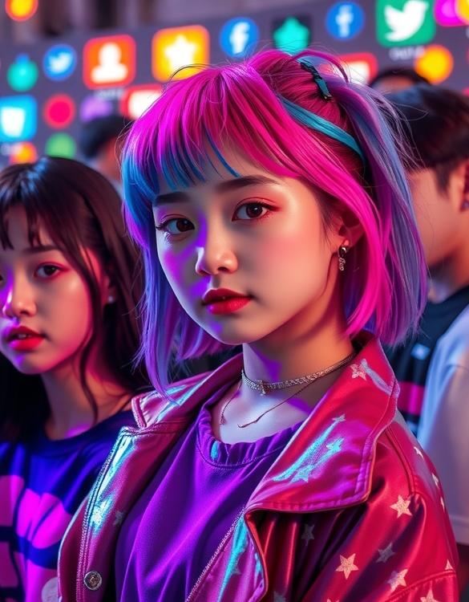
Примеры влияния K-pop на поколение Z
K-pop оказывает значительное влияние на музыкальные предпочтения поколения Z, формируя их вкусы и способствуя популяризации корейской культуры по всему миру. Молодые люди вдохновляются не только музыкой, но и уникальным стилем айдолов, что отражается в их моде и самовыражении.
Социальные сети способствуют быстрому распространению K-pop, позволяя молодым людям находить новых исполнителей и объединяться в сообщества фанатов.

Slide 13
Позитивные аспекты влияния
K-pop способствует популяризации корейской культуры, расширяя горизонты молодёжи и обогащая их культурный опыт разнообразными музыкальными и стилистическими элементами.
Благодаря ярким образам и инновационным подходам в хореографии и визуальном оформлении, K-pop вдохновляет поколение Z на самовыражение и эксперименты с собственным стилем. Это музыкальное направление также формирует у молодёжи интерес к изучению иностранных языков и азиатской культуры, способствуя межкультурному обмену и взаимопониманию.

Slide 14

Негативные аспекты влияния
Негативное влияние K-pop на поколение Z может проявляться в формировании нереалистичных стандартов внешности и поведения, что приводит к снижению самооценки у части подростков и стремлению копировать образы айдолов, часто игнорируя собственные уникальные черты.
Кроме того, высокая интенсивность музыкальной индустрии может способствовать стрессу и эмоциональному выгоранию среди поклонников, особенно в условиях навязчивого потребления контента и ожидания постоянного внимания к группе или исполнителю. Также существует риск возникновения зависимости от K-pop культуры, что может отвлекать молодёжь от других важных аспектов жизни и развития.

Slide 15
Будущее K-pop и поколения Z
Будущее K-pop неразрывно связано с поколением Z, которое продолжает формировать свои музыкальные предпочтения под влиянием ярких и инновационных корейских исполнителей.
Благодаря цифровым платформам и социальным сетям, K-pop становится ещё более доступным и разнообразным, что способствует его популяризации среди молодёжи и расширению границ жанра.
Поколение Z вносит собственный вклад в развитие K-pop, адаптируя его под свои интересы и создавая уникальные культурные феномены.

Slide 16

Спасибо за внимание!
Спасибо за внимание. В этой презентации мы рассмотрели, как K-pop влияет на поколение Z, изучили историю жанра, его популярность и воздействие на различные аспекты жизни молодёжи. Мы обсудили модные тенденции, языковые тренды, музыкальные предпочтения и многое другое, что помогает лучше понять феномен K-pop и его роль в современной культуре.

